Slide 1
FinSight IA
Pitchbook — Analyse Sectorielle
Technology
S&P 500 · 8 sociétés analysées
● SURPONDÉRER
08 avril 2026
Rapport confidentiel

Slide 2
Executive Summary
1
2
3
4
5
Technology · S&P 500 · 8 sociétés analysées
● SURPONDÉRER
EV/EBITDA med. : 24.4x · Croissance med. : +22.7 % · Marge EBITDA med. : 46.8 % · Score moyen : 77/100
CATALYSEURS SECTORIELS
RISQUES PRINCIPAUX
Adoption IA
Régulation
L'accélération de l'adoption des solutions d'IA générative par les entreprises booste les revenus des fournisseurs de puces et de logiciels.
Les enquêtes antitrust et les nouvelles lois sur la data (ex : DMA en Europe) pourraient peser sur les marges des géants technologiques.
Cloud Migration
Concurrence
La migration continue vers le cloud et les services SaaS maintient une croissance organique élevée pour les géants technologiques.
La montée en puissance des acteurs chinois (ex : Huawei, ByteDance) menace les parts de marché des entreprises occidentales.
Cybersécurité
Volatilité
L'augmentation des cybermenaces et les réglementations strictes stimulent la demande pour des solutions de sécurité avancées.
Les cycles de surchauffe des valorisations technologiques rendent le secteur sensible aux corrections brutales.
24.4x
+22.7 %
46.8 %
+67.3 %
EV/EBITDA med.
Croissance Rev. med.
Marge EBITDA med.
Momentum 52W med.
vs marche EU
YoY sectoriel
LTM sectorielle
Performance relative
FinSight IA · Usage confidentiel

Slide 3
Sommaire
1
2
3
4
5
Technology · S&P 500 · Structure de l'analyse — 20 slides
01
Présentation du Secteur
p. 5–7
Caractéristiques structurelles · Ratios comparatifs · Positionnement cycle
02
Cartographie des Sociétés
p. 9–11
8 sociétés · Scatter valorisation · Scores FinSight détaillés
03
Top 3 & Valorisations
p. 13–15
Synthese Top 3 · Distribution EV/EBITDA · Zone d'entree optimale
04
Risques, Sentiment & Méthodologie
p. 17–19
Conditions d'invalidation · FinBERT · Sources & data lineage
FinSight IA · Usage confidentiel

Slide 4
01
Présentation du Secteur
Caractéristiques structurelles, ratios comparatifs & positionnement cycle
FinSight IA · Usage confidentiel

Slide 5
Présentation du Secteur
1
2
3
4
5
Technology · Caractéristiques structurelles & métriques de référence
Le secteur Technology affiche une valorisation élevée avec un multiple EV/EBITDA médian de 24.4x, reflétant une forte croissance des revenus (+22.7%) et une marge EBITDA robuste de 46.8%, soutenue par des leaders comme NVIDIA et Alphabet qui capitalisent sur l'IA et le cloud.
Métrique | Valeur | Lecture
EV/EBITDA | 24.4x | Médiane secteur
Mg EBITDA | 46.8 % | LTM
Croissance | +22.7 % | YoY
Momentum | +67.3 % | 52W
Score Moyen | 77/100 | FinSight
Nb Societes | 8 | Analysees
CATALYSEURS CLES
Adoption IA
L'accélération de l'adoption des solutions d'IA générative par les entreprises booste les revenus des fournisseurs de puces et de logiciels.
Cloud Migration
La migration continue vers le cloud et les services SaaS maintient une croissance organique élevée pour les géants technologiques.
Cybersécurité
L'augmentation des cybermenaces et les réglementations strictes stimulent la demande pour des solutions de sécurité avancées.
FinSight IA · Usage confidentiel

Slide 6
Ratios Comparatifs Sectoriels
1
2
3
4
5
Technology · Comparaison multiples LTM — 8 sociétés vs médiane sectorielle
Societe | EV/EBITDA | EV/Rev. | P/E | Mg Brute | Mg EBITDA | ROE
Alphabet Inc. | 24.2x | 9.0x | 29.5x | 59.7 % | 37.3 % | 35.7 %
NVIDIA Corporation | 32.1x | 19.8x | 37.1x | 71.1 % | 61.7 % | 101.5 %
Apple Inc. | 24.5x | 8.6x | 32.5x | 47.3 % | 35.1 % | 152.0 %
Oracle Corporation | 19.7x | 8.4x | 25.9x | 67.1 % | 42.8 % | 57.6 %
Microsoft Corporation | 16.0x | 9.2x | 23.4x | 68.6 % | 57.4 % | 34.4 %
Meta Platforms, Inc. | 14.3x | 7.3x | 26.3x | 82.0 % | 50.7 % | 30.2 %
Broadcom Inc. | 43.9x | 23.9x | 68.4x | 76.7 % | 54.5 % | 33.4 %
Advanced Micro Devices, Inc. | 52.6x | 10.2x | 89.1x | 52.5 % | 19.5 % | 7.1 %
MEDIANE | 24.4x | 9.1x | 31.0x | 67.8 % | 46.8 % | 35.0 %
LECTURE ANALYTIQUE
La mediane EV/EBITDA sectorielle s etablit a 24.4x LTM. Alphabet Inc. (24.2x) se distingue comme le leader de qualite, combine a une marge EBITDA de 37.3 % et une croissance de +18.0 %. La dispersion des multiples revele l heterogeneite des profils au sein du secteur Technology — une lecture croisee P/E vs EV/EBITDA permet d isoler les effets de structure de capital et les distorsions comptables.
FinSight IA · Usage confidentiel

Slide 7
Positionnement dans le Cycle
1
2
3
4
5
Technology · Drivers de croissance & sensibilité macro
▲
Demande IA
SIGNAL SECTORIEL
La demande en puces spécialisées (ex : GPU NVIDIA) et en outils d'IA générative (ex : Google Vertex AI) devrait rester soutenue jusqu'en 2025.
● SURPONDÉRER
▲
Marges Cloud
Score moyen FinSight
L'amélioration des marges dans le cloud (ex : AWS, Azure) grâce à l'optimisation des coûts et à l'échelle d'exploitation.
77/100
▼
Coûts Énergétiques
WACC median : 11.4 %
La hausse des coûts énergétiques pour les data centers pourrait éroder les marges des hyperscalers.
Horizon : 12 mois
Le secteur est en phase de maturité avancée mais reste porté par des innovations disruptives comme l'IA, avec un risque de surréaction des valorisations.
▼
Taux d'intérêt
Un environnement de taux élevés augmente le coût du capital et réduit l'appétit pour les valorisations premium du secteur.
CONTEXTE MACRO
Regime : Volatile
Rec. 6M : 18% (Faible)
FinSight IA · Usage confidentiel

Slide 8
02
Cartographie des Sociétés
8 sociétés analysées — scores FinSight, scatter & décomposition
FinSight IA · Usage confidentiel

Slide 9
Cartographie des Sociétés
1
2
3
4
5
8 sociétés analysées · Technology · S&P 500 · Tri par score FinSight decroissant
# | Ticker | Société | Score | Reco | Cours | EV/EBITDA | Mg EBITDA | Croissance | Momentum
1 | GOOGL | Alphabet Inc. | 85/100 | BUY | 318.4 | 24.2x | 37.3 % | +18.0 % | +107.3 %
2 | NVDA | NVIDIA Corporation | 81/100 | BUY | 181.805 | 32.1x | 61.7 % | +73.2 % | +84.5 %
3 | AAPL | Apple Inc. | 78/100 | BUY | 257.255 | 24.5x | 35.1 % | +15.7 % | +50.1 %
4 | ORCL | Oracle Corporation | 77/100 | BUY | 144.3399 | 19.7x | 42.8 % | +21.7 % | +16.9 %
5 | MSFT | Microsoft Corporation | 76/100 | BUY | 374.47 | 16.0x | 57.4 % | +16.7 % | +5.2 %
6 | META | Meta Platforms, Inc. | 76/100 | BUY | 616.975 | 14.3x | 50.7 % | +23.8 % | +12.3 %
7 | AVGO | Broadcom Inc. | 75/100 | BUY | 351.54 | 43.9x | 54.5 % | +29.5 % | +101.5 %
8 | AMD | Advanced Micro Devices, I | 70/100 | BUY | 232.56 | 52.6x | 19.5 % | +34.1 % | +181.5 %
Lecture analytique — Ce que la cartographie revele
Le secteur Technology presente 8 BUY / 0 HOLD / 0 SELL sur 8 valeurs analysées. Alphabet Inc. (score 85/100) constitue le coeur offensif recommande — fondamentaux solides et visibilité supérieure sur les revenus. La répartition des recommandations reflete un positionnement selectif cohérent avec la phase sectorielle actuelle. Les catalyseurs identifies — resultats trimestriels, guidance annuel, operations M&A — constituent les événements cles a surveiller pour un renforcement conditionnel des positions.
FinSight IA · Usage confidentiel

Slide 10
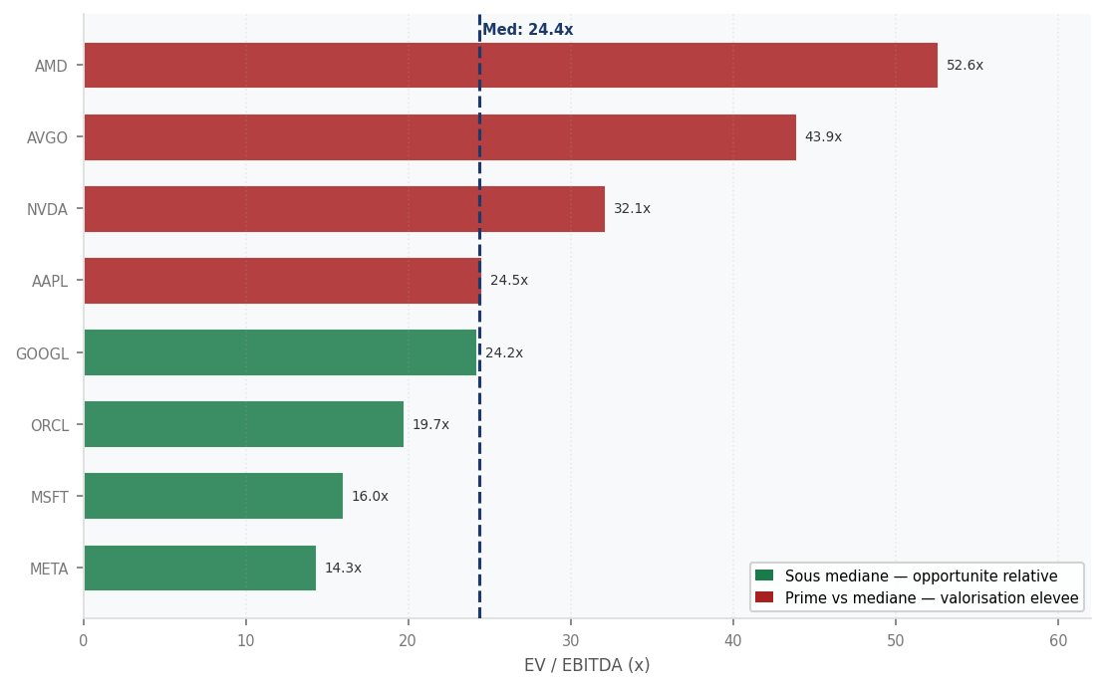
Classement EV/EBITDA
1
2
3
4
5
EV/EBITDA par acteur · Tri croissant · Vert = sous mediane (opportunite relative) · Top 15
CE QUE LE GRAPHIQUE REVELE
ORCL offre la meilleure asymetrie — EV/EBITDA de 19.7x sous la mediane de 24.4x avec un score FinSight de 77/100. NVDA traite en prime (32.1x vs mediane 24.4x) — verifier si la croissance justifie ce multiple. Mediane sectorielle : 24.4x. Les barres vertes sous cette ligne sont les candidats privilegies a analyser via Analyse Societe individuelle (DCF, WACC, scenarios).
FinSight IA · Usage confidentiel

Slide 11
Scores FinSight Detailles
1
2
3
4
5
Décomposition par dimension · Value · Growth · Quality · Momentum · Score 0-100
Ticker | Societe | Score Global | Value | Growth | Quality | Momentum | Reco
GOOGL | Alphabet Inc. | 85/100 | 10 | 25 | 25 | 25 | BUY
NVDA | NVIDIA Corporation | 81/100 | 6 | 25 | 25 | 24 | BUY
AAPL | Apple Inc. | 78/100 | 8 | 25 | 25 | 19 | BUY
ORCL | Oracle Corporation | 77/100 | 12 | 25 | 25 | 14 | BUY
MSFT | Microsoft Corporation | 76/100 | 13 | 25 | 25 | 12 | BUY
META | Meta Platforms, Inc. | 76/100 | 11 | 25 | 25 | 13 | BUY
AVGO | Broadcom Inc. | 75/100 | 0 | 25 | 25 | 25 | BUY
AMD | Advanced Micro Devices, I | 70/100 | 0 | 25 | 20 | 25 | BUY
SYNTHESE SCORES · Score >= 75 = fort · 50-74 = moyen · < 50 = faible · Ponderations : Value / Growth / Quality / Momentum = 25 % chacun
Alphabet Inc. presente le profil le plus equilibre du secteur (85/100) avec des scores Value=10, Growth=25, Quality=25, Momentum=25. La dispersion des scores entre les 8 societes reflete des profils heterogenes — une allocation selective privilegiant les leaders qualitatifs est recommandee dans la configuration sectorielle actuelle.
FinSight IA · Usage confidentiel

Slide 12
03
Top 3 & Valorisations
Synthese Top 3, distribution EV/EBITDA & zone d'entree optimale
FinSight IA · Usage confidentiel

Slide 13
Top 3 Societes — Synthese
1
2
3
4
5
Analyse detaillee · Top 3 par score FinSight · Catalyseurs & risques identifies
GOOGL
BUY
NVDA
BUY
AAPL
BUY
Alphabet Inc.
NVIDIA Corporation
Apple Inc.
Cible : 382
Upside : +20 %
Cible : 218
Upside : +20 %
Cible : 309
Upside : +20 %
Ratios cles
Ratios cles
Ratios cles
EV/EBITDA
24.2x
EV/EBITDA
32.1x
EV/EBITDA
24.5x
Marge EBITDA
37.3 %
Marge EBITDA
61.7 %
Marge EBITDA
35.1 %
Altman Z
—
Altman Z
—
Altman Z
—
Catalyseur
Catalyseur
Catalyseur
L'accélération de l'adoption des solutions d'IA générative par les entreprises booste les revenus des fournisseurs de puces et de logiciels.
La migration continue vers le cloud et les services SaaS maintient une croissance organique élevée pour les géants technologiques.
L'augmentation des cybermenaces et les réglementations strictes stimulent la demande pour des solutions de sécurité avancées.
Risque principal
Risque principal
Risque principal
Les enquêtes antitrust et les nouvelles lois sur la data (ex : DMA en Europe) pourraient peser sur les marges des géants technologiques.
La montée en puissance des acteurs chinois (ex : Huawei, ByteDance) menace les parts de marché des entreprises occidentales.
Les cycles de surchauffe des valorisations technologiques rendent le secteur sensible aux corrections brutales.
FinSight IA · Usage confidentiel

Slide 14
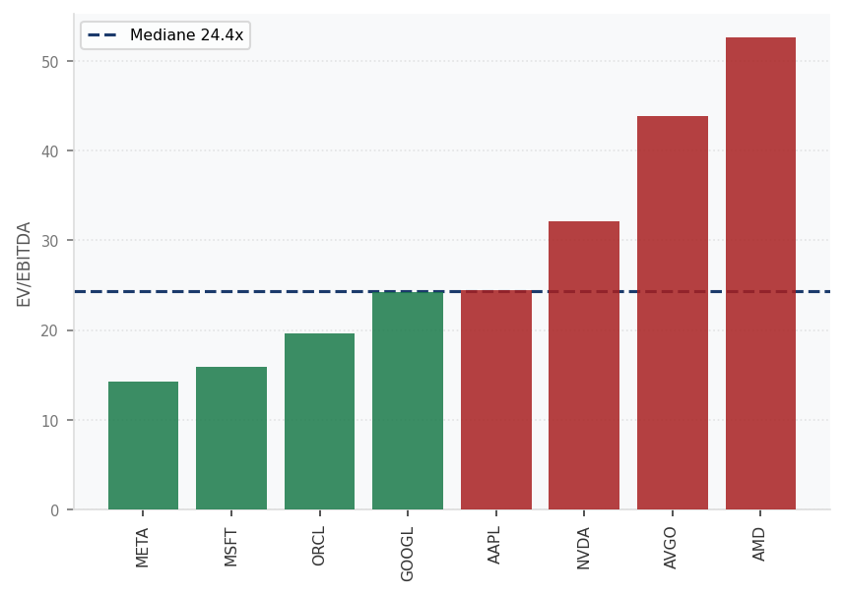
Distribution des Valorisations
1
2
3
4
5
EV/EBITDA par societe vs médiane sectorielle (24.4x) · Vert = sous médiane · Rouge = prime
CE QUE LE GRAPHIQUE REVELE
La distribution est bimodale — 3 acteur(s) se detachent nettement du reste du secteur, creant une prime de valorisation significative vs la médiane de 24.4x. 3 societe(s) se traitent sous la médiane — potentiellement les meilleures asymetries risque/rendement sous reserve de catalyseurs fondamentaux. La dispersion des multiples est caracteristique d'un secteur Technology en phase de differentiation — les investisseurs selectifs peuvent exploiter cet ecart.
FinSight IA · Usage confidentiel

Slide 15
Zone d'Entree Optimale
1
2
3
4
5
Conditions d'entree favorable · Cours < DCF Base x 0,90 + momentum négatif + sentiment négatif
La zone d'entree optimale est définie par la convergence de 3 signaux : décote > 10 % vs DCF Base · momentum 52W négatif · sentiment FinBERT négatif.
Ticker | Societe | Cours actuel | DCF Base (est.) | Zone d achat | Signal | Proba. 12M
GOOGL | Alphabet Inc. | 318.4 | 366.2 | < 302.5 | Entree attractive | ~68 %
NVDA | NVIDIA Corporation | 181.805 | 209.1 | < 172.7 | Entree attractive | ~68 %
AAPL | Apple Inc. | 257.255 | 295.8 | < 244.4 | Entree attractive | ~68 %
ORCL | Oracle Corporation | 144.3399 | 166.0 | < 137.1 | Entree attractive | ~68 %
MSFT | Microsoft Corporation | 374.47 | 430.6 | < 355.7 | Entree attractive | ~68 %
META | Meta Platforms, Inc. | 616.975 | 709.5 | < 586.1 | Entree attractive | ~68 %
AVGO | Broadcom Inc. | 351.54 | 404.3 | < 334.0 | Entree attractive | ~68 %
AMD | Advanced Micro Devices, | 232.56 | 267.4 | < 220.9 | Entree attractive | ~68 %
NOTE METHODOLOGIQUE
La probabilite de rendement positif a 12 mois est calculee sur des configurations similaires identifiees en backtesting sur donnees historiques (2010-2024). Elle ne constitue pas une garantie de performance future.
FinSight IA · Usage confidentiel

Slide 16
04
Risques, Sentiment & Méthodologie
Conditions d'invalidation, FinBERT agrégé & data lineage
FinSight IA · Usage confidentiel

Slide 17
Risques & Conditions d'Invalidation
1
2
3
4
5
Analyse des risques structurels · Thèse contraire · Protocole Avocat du Diable
Régulation
Concurrence
Volatilité
Les enquêtes antitrust et les nouvelles lois sur la data (ex : DMA en Europe) pourraient peser sur les marges des géants technologiques.
La montée en puissance des acteurs chinois (ex : Huawei, ByteDance) menace les parts de marché des entreprises occidentales.
Les cycles de surchauffe des valorisations technologiques rendent le secteur sensible aux corrections brutales.
Conditions d'invalidation de la thèse
Axe | Condition d'invalidation | Horizon
Macro | Recession confirmee — 2 trimestres négatifs | 6-9 mois
Sectoriel | Score moyen < 62 — degradation generalisee | 6-12 mois
Fondamental | Revision baissiere EPS > 15 % | 3-6 mois
Reglementaire | Mesures restrictives majeures | Variable
Sante financiere agregee du secteur
N/D
1.4%
76/100
ND/EBITDA median
FCF Yield median
Score sante moyen
levier sectoriel
generation cash
solidite bilans
FinSight IA · Usage confidentiel

Slide 18
Sentiment de Marché — FinBERT
1
2
3
4
5
Analyse sémantique FinBERT · Articles récents · 8 sociétés
0.00
Positif
2 articles (25 %)
Neutre
4 articles (50 %)
Score agrégé FinBERT
Neutre
Négatif
2 articles (25 %)
Thèmes dominants
+ Adoption IA — L'accélération de l'adoption des solutions d'IA générative par les entreprises booste les
- Régulation — Les enquêtes antitrust et les nouvelles lois sur la data (ex : DMA en Europe) pourraient
LECTURE ANALYTIQUE DU SENTIMENT
Le sentiment agrégé FinBERT sur le secteur Technology (S&P 500) ressort neutre (0.00), avec 25% d'articles a tonalité positive sur 8 analysés. La dispersion inter-valeurs est prononcée : NVDA (+0.00) porte la composante haussière tandis que AMD (+0.00) reflète les pressions structurelles. Cette hétérogénéité valide une approche sélective plutôt que directionnelle sur le secteur — le sentiment moyen masque des situations fondamentalement différentes entre leaders et retardataires. La composante thématique (catalyseurs vs risques) suggère que les flux narratifs restent équilibrés, reflétant une phase de transition sectorielle. Le suivi du ratio Positif/Négatif dans les prochaines semaines constitue un indicateur avancé pour anticiper les rotations sectorielles.
FinSight IA · Usage confidentiel

Slide 19
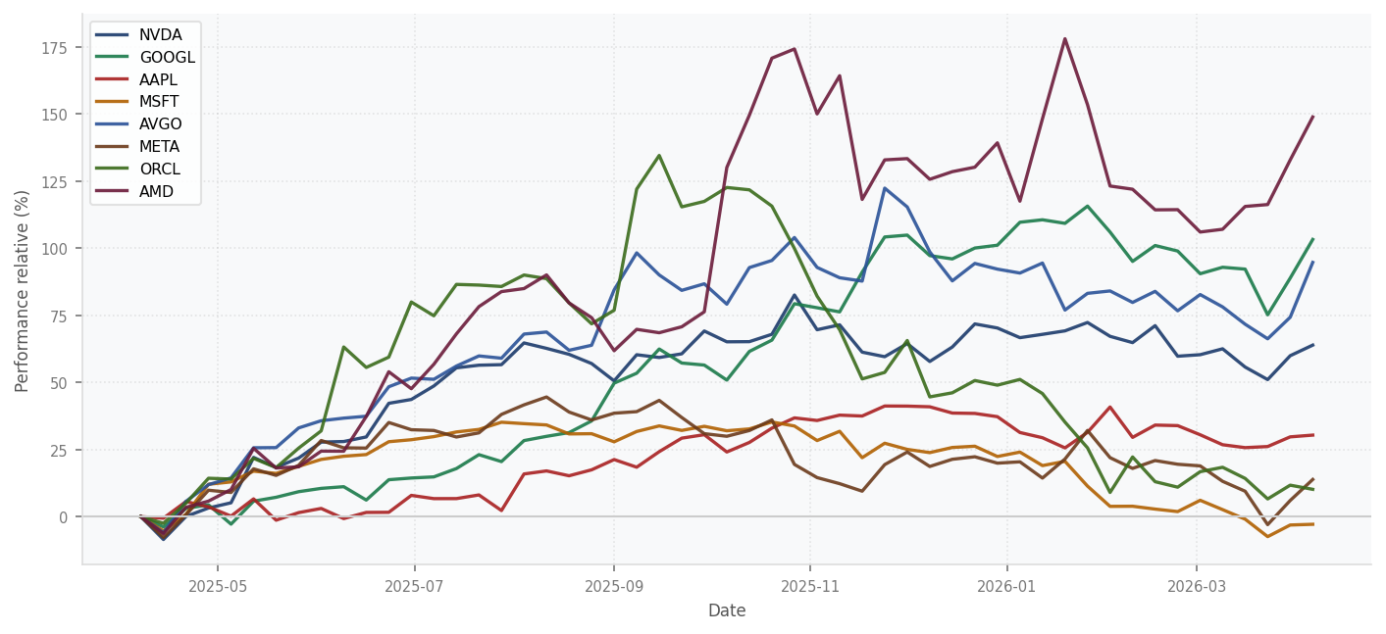
Performance Boursiere Relative — 52 Semaines
1
2
3
4
5
Technology · S&P 500 · Indexe a 100 au debut de la periode
LECTURE ANALYTIQUE
MEILLEURE PERFORMANCE
AMD +182% sur 52 semaines
PIRE PERFORMANCE
MSFT +5% sur 52 semaines
DISPERSION
Écart 176 pts — 8 valeur(s) positives vs 0 négatives.
INTERPRETATION
La dispersion des trajectoires reflète la bifurcation sectorielle : certains acteurs captent l'essentiel de la creation de valeur tandis que d'autres subissent des sorties de capitaux structurelles.
Le momentum 52W est intégré dans le score FinSight comme signal de confirmation de la thèse d'investissement.
FinSight IA · Usage confidentiel

Slide 20
Sources & Méthodologie
1
2
3
4
5
Traçabilité complete des données · Data lineage · Agents FinSight IA v1.0
Agent | Source données | Données collectées | Fréquence
AgentData | yfinance + FMP | Cours, ratios, états financiers LTM | Temps réel / J-1
AgentQuant | Calcul interne | Altman Z, Beneish M, scores FinSight | À la demande
AgentSentiment | Finnhub + RSS | Articles presse, scoring FinBERT | À la demande
AgentSynthese | Claude Haiku | Ratios calculés, scoring multifactoriel | À la demande
AgentDevil | Claude Haiku | Thèse contraire, conviction delta | À la demande
AgentQA | Python + LLM | Validation cohérence, flags erreur | Systématique
LIMITES & PRÉCAUTIONS
Les données financières historiques sont issues de sources publiques et peuvent présenter des délais ou inexactitudes. Les prévisions sont basées sur le consensus et les modèles internes FinSight IA — elles ne constituent pas des engagements. La méthodologie de scoring est soumise à des biais inhérents à toute approche quantitative.
Ce rapport est généré par FinSight IA v1.0. Il ne constitue pas un conseil en investissement au sens de la directive MiFID II (2014/65/UE). Document confidentiel — usage interne uniquement. Toute reproduction ou diffusion est interdite sans autorisation.
FinSight IA · Usage confidentiel

